Slide 1
Выполнил:
Платонов Владислав
Отчет по игре и по специальностям, в которых я участвовал в ходе работы

Slide 2
Легенда
О нас
Наша компания называется «AniGame», мы разрабатываем 2D игру квест «Bleach», где мы играем за персонажа, которому нужен меч, и если принести кузнецу все детали, найдя их по квестам, то вы сможете получить его
Легенда
Платонов Владислав – Человек с множеством личностей, поэтому всю работу в состоянии сделать сам

Slide 3

Работа менеджера
Я научился выстраивать рабочие процессы внутри команды, следить за процессом разработки, создавать стратегию по индивидуальному плану разработки, решать проблемы в ходе рабочего процесса и помогать членам моей команды.

Slide 4

Работа тех. писателя и аналитика
Я научился определять лидеров рынка, своих конкурентов, оценивать их слабые и сильные стороны. Также я научился составлять отчеты о проделанной работе, внутреннюю и техническую документацию.

Slide 5

Работа проектировщика, пиар-менеджера
Я научился собирать и обрабатывать требования проекта, писать технические спецификации. Продумывать и разрабатывать архитектуру приложения совместно с разработчиками. С дизайнерами я научился продумывать как будет выглядеть дизайн и концепт.

Slide 6

Работа проектировщика, пиар-менеджера
Как пиар-менеджер я научился ведению социальных сетей и составлению резюме/легенд.

Slide 7
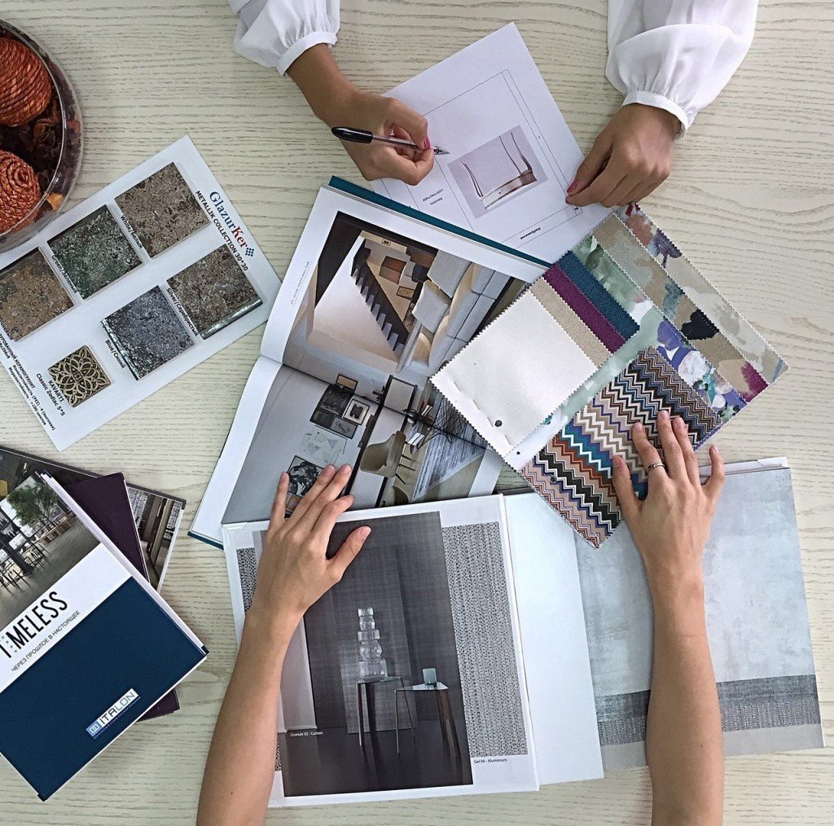
Работа дизайнера
Я подтянул навык концептуального создания продукта и научился составлять карту игры.

Slide 8
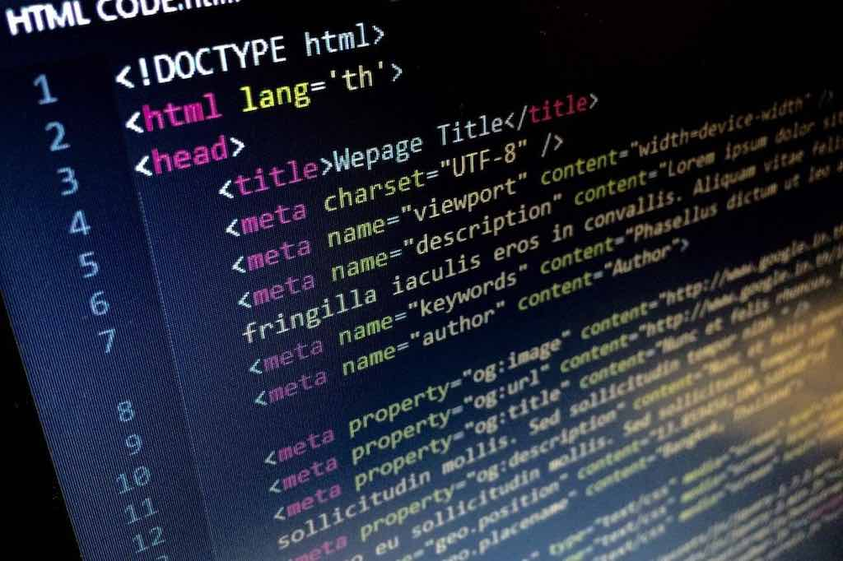
Работа разработчика
Я подтянул навыки верстки, опираясь на техническое задание и другие внутренние документы.

Slide 9
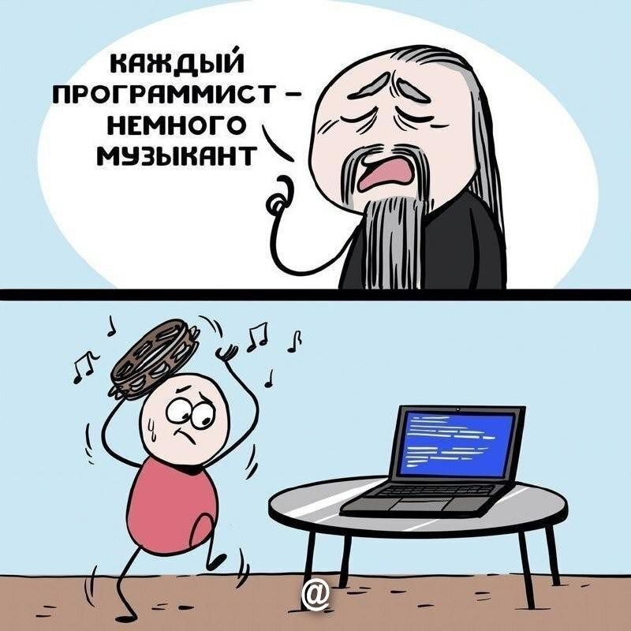
Работа программиста
Я изучил базовый уровень разработки игр на JavaScript опираясь на внутренние документы и техническое задание.

Slide 10
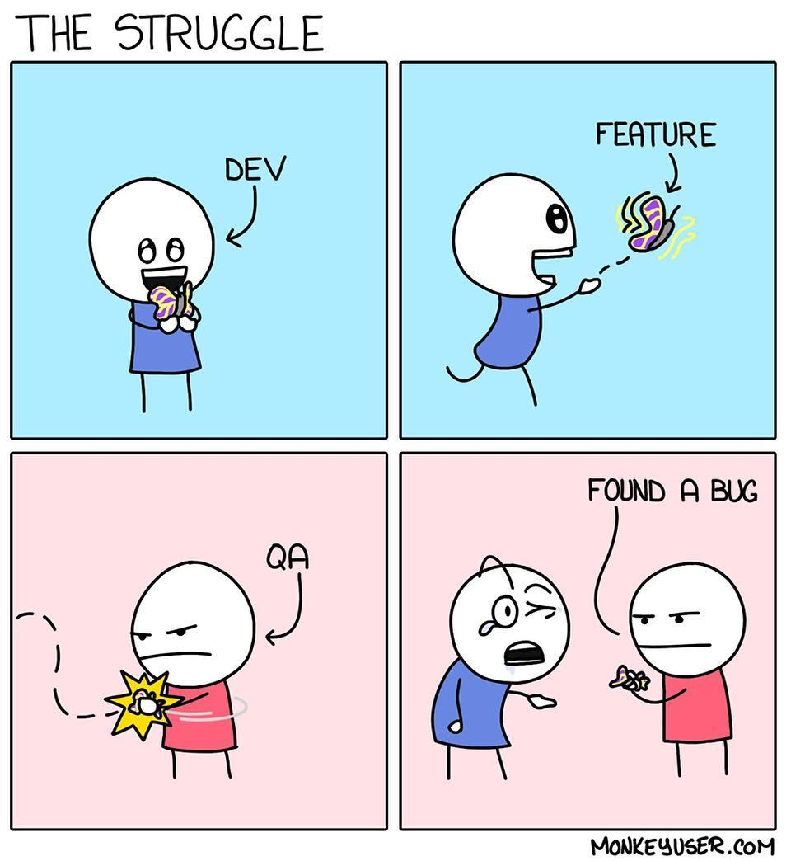
Работа тестировщика
Я получил удовольствие от этой работы. Выявил недочеты и сообщил о них разработчикам.

Slide 11
Спасибо за внимание!

